Slide 1
FlowTracking Grupo 09

Slide 2



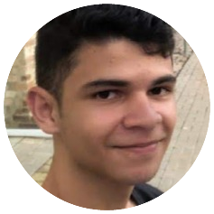

Equipe
Matheus Alves de Oliveira Desenvolvedor
Jovem desenvolvedor que busca trazer grandes inovações no mundo tecnológico.
Vinicius Soares de Souza Desenvolvedor
Jovem desenvolvedor que busca trazer grandes inovações no mundo tecnológico.
Miguel Augusto Sousa Mendes Desenvolvedor
Jovem desenvolvedor que busca trazer grandes inovações no mundo tecnológico.
Alysson Almeida Santos
Desenvolvedor
Jovem desenvolvedor que busca trazer grandes inovações no mundo tecnológico.

Slide 3




Contextualização
Missão
Visão
Valores
Problema
Entregar dados através de sensores e gráficos, para otimizar a gestão de valores.
Ser a maior empresa de prestação de serviços de análise de fluxo de pessoas.
Inovação, foco no cliente, rentabilidade e autonomia.
Desbalanceamento de preços no valor do aluguel e falta de estratégia na distribuição de anúncios.

Slide 4




Diagrama de Visão de negócio
Acesse nosso site
Cadastre sua empresa e
Funcionários
Faça uma simulação
Agende a instalação
de
nosso produto

Slide 5



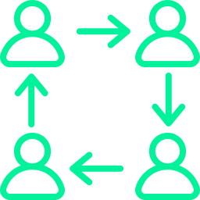
Diagrama de Visão de negócio
Tenha acesso a
nossos dados
Tome decisões a partir do
fluxo e dados disponibilizados
Aplique suas novas políticas e veja o resultado acontecer!
Veja o fluxo de pessoas

Slide 6




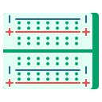








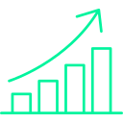
Estação
Passageiros
Sensores
Passageiros da estação
Passagem por sensor
Nome sensor: TRC5000.
Tensão de operação: 5VDC.
Corrente máxima: 60 mA.
Comprimento de onda: 950nm.
Distância de detecção(máxima): 25mm.
Arduino UNO
Protoboard 400 Pontos
Tensão de operador: 5V
Tensão de entrada Recomendada: 7-12V
Tensão de entrada Máxima: 6-20V
Pinos I/O Digitais: 14
Pinos digitais: 6
Pinos entradas analógicos: 6
Pontos de conexão: 400
Tensão Máxima: 500V Ac por minuto;
Faixa de Temperatura: -20°C a 80°C;
Possui 2 barramentos laterais interligados;
Dimensões: 55mm(L) X 10mm(A) X 83mm(C)
Peso: 46g
Conector
Banco de dados
Empresa cliente dona dos telões
Coleta de dados
Banco de dados RELACIONAL
Armazenamento mínimo: 250GB
Linguagem: SQL Server
Servidor Nuvem
Coleta de dados
Hospedado em NUVEM (Microsoft Azure)
Dados coletados pelo sensor TRC500;
Conectados em Arduino UNO e Protoboard 400 Pontos;
Envio de dados
Conexão do banco de dados
Passagem pelo firewall
Entrada no site
Pagina Dashboard
Dashboard
Tecnologias:
Gráficos(CHARTJS);
API de captação de dados(NODEJS).
Cliente deve ter conexão a internet
Site
Firewall
Conexão com internet
Nome: Fortinet Fortigate FG-40F
Firewall: 5 Gbps
IPS(Sistema de Prevenção de Intrusão): 1Gbps
NGFW: 800mbps
Proteção contra ameaças: 600 Mbps
Navegadores que se pode utilizar:
Google Chrome;
Internet Edge;
Mozilla Firefox;
Opera.
Tecnologias:
Linguagens: HTML, CSS, JS, NODEJS;
API Cadastro e Login(NODEJS);
Dashboard(CHARTJS).
Cliente
Analise de dados
Empresa Administradores de anúncios e telões.
Roteador: TP-Link TL-WR940N
Voltagem: 110V
Cabeamento: RJ-45
Distancia de cabeamento: 50M
Velocidade mínima: 100MBs
Frequência mínima de roteador: 2,4GHz

Slide 7
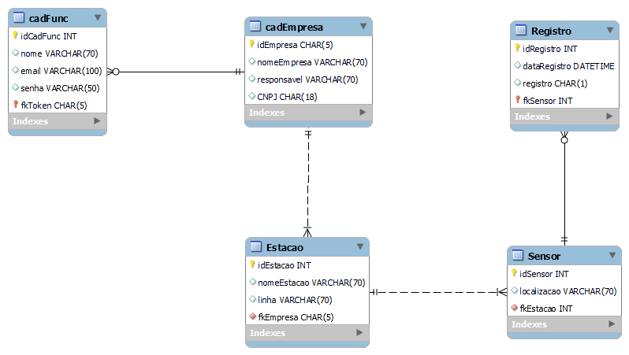
Tabelas SQL e Modelagem

Slide 8

BackLogs
Planner

Slide 9
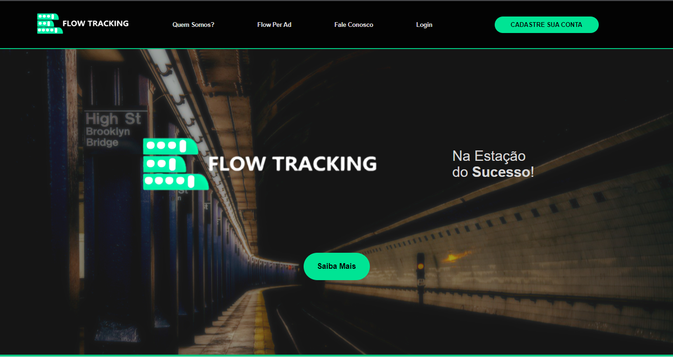
Site Institucional

Slide 10
Sensores e Arduíno

Slide 11


Tabelas SQL e Modelagem

Slide 12
Tabelas SQL e Modelagem

Slide 13
Tabelas SQL e Modelagem
cadEmpresa
ID | nomeEmpresa | responsavel | CNPJ
02201 | JCDecaux | Brandão | 96.922.653/0001-05

Slide 14
Tabelas SQL e Modelagem
cadFunc
ID | nome | email | senha | fkToken
1 | Vicente | vicente@flow.com | vicentex15 | 02201

Slide 15
Tabelas SQL e Modelagem
Estacao
ID | nomeEstacao | linha | fkToken
1 | Tatuapé | 3 | 02201

Slide 16
Tabelas SQL e Modelagem
Sensor
ID | localizacao | fkEstacao
1 | Catraca-Leste | 1
2 | Catraca-Norte | 1
3 | Catraca-Sul | 1
4 | Catraca-Oeste | 1

Slide 17
Tabelas SQL e Modelagem
Registro
ID | dataRegistro | Registro | fkSensores
1 | 2022-04-12 06:40 | 1 | 1
2 | 2022-04-12 06:41 | 1 | 1
3 | 2022-04-12 06:42 | 1 | 1
4 | 2022-04-12 06:44 | 1 | 2
5 | 2022-04-12 06:45 | 1 | 2

Slide 18
Obrigado pela atenção!
Alguma questão?

